Slide 1

Gestión de quejas y
reclamaciones
Carlos Castro
Ver el OA en pinturasespecializadas.lumbre.lat
Notes:
Objeto de aprendizaje de Lumbre · Carlos Castro
Enlace: https://pinturasespecializadas.lumbre.lat/object/gestion-de-quejas-y-reclamaciones

Slide 2
Acerca de este OA · 1 de 2
Objetivo
Gestionar correctamente quejas y reclamaciones de clientes, aplicando técnicas de escucha activa, resolución rápida y documentación adecuada para proteger al cliente y a la tienda.
Descripción
Cómo atender quejas de clientes sobre productos, servicios y entregas. Proceso de resolución, documentación necesaria y técnicas de comunicación efectiva.
Autoría: Carlos Castro
Gestión de quejas y reclamaciones
2 / 48
Notes:
Enlace al OA: https://pinturasespecializadas.lumbre.lat/object/gestion-de-quejas-y-reclamaciones

Slide 3
Acerca de este OA · 2 de 2
Etiquetas: quejas · reclamaciones · atencion-cliente · resolucion-conflictos · documentacion · postventa
Gestión de quejas y reclamaciones
3 / 48
Notes:
Continuación de «Acerca de este OA» (2 de 2).

Slide 4
Para dominar este tema
Las quejas y reclamaciones son inevitables en cualquier negocio. La diferencia entre una tienda buena y una mala no es si tiene quejas, sino cómo las gestiona. Una queja bien resuelta convierte un cliente enfadado en un cliente fiel. Una queja mal gestionada convierte un cliente enfadado en un cliente perdido que además habla mal de la tienda.
Gestión de quejas y reclamaciones
4 / 48

Slide 5
Sección
1. Tipos de quejas más frecuentes · Seis categorías de quejas en tienda de pinturas · Paso 1 de 6
Producto defectuoso
Pintura grumosa, color diferente al especificado, envase en mal estado, rendimiento inferior al indicado. Es la queja más frecuente y la más fácil de documentar.
Gestión de quejas y reclamaciones
5 / 48
Notes:
Recorrido: Seis categorías de quejas en tienda de pinturas
Paso 1 de 6: Producto defectuoso
Texto del paso: Pintura grumosa, color diferente al especificado, envase en mal estado, rendimiento inferior al indicado. Es la queja más frecuente y la más fácil de documentar.
Enlace: https://pinturasespecializadas.lumbre.lat/object/gestion-de-quejas-y-reclamaciones

Slide 6
Sección
1. Tipos de quejas más frecuentes · Seis categorías de quejas en tienda de pinturas · Paso 2 de 6
Atención al cliente
Trato inadecuado, falta de información, tiempos de espera excesivos, personal poco conocedor. Este tipo de queja indica problemas de formación interna.
Gestión de quejas y reclamaciones
6 / 48
Notes:
Recorrido: Seis categorías de quejas en tienda de pinturas
Paso 2 de 6: Atención al cliente
Texto del paso: Trato inadecuado, falta de información, tiempos de espera excesivos, personal poco conocedor. Este tipo de queja indica problemas de formación interna.
Enlace: https://pinturasespecializadas.lumbre.lat/object/gestion-de-quejas-y-reclamaciones

Slide 7
Sección
1. Tipos de quejas más frecuentes · Seis categorías de quejas en tienda de pinturas · Paso 3 de 6
Problemas de entrega
Retrasos en la entrega, daños durante el transporte, producto equivocado. Especialmente crítico en pedidos de obra donde los plazos son clave.
Gestión de quejas y reclamaciones
7 / 48
Notes:
Recorrido: Seis categorías de quejas en tienda de pinturas
Paso 3 de 6: Problemas de entrega
Texto del paso: Retrasos en la entrega, daños durante el transporte, producto equivocado. Especialmente crítico en pedidos de obra donde los plazos son clave.
Enlace: https://pinturasespecializadas.lumbre.lat/object/gestion-de-quejas-y-reclamaciones

Slide 8
Sección
1. Tipos de quejas más frecuentes · Seis categorías de quejas en tienda de pinturas · Paso 4 de 6
Precio y facturación
Cobros incorrectos, descuentos no aplicados, diferencia entre precio anunciado y precio real. La transparencia evita este tipo de quejas.
Gestión de quejas y reclamaciones
8 / 48
Notes:
Recorrido: Seis categorías de quejas en tienda de pinturas
Paso 4 de 6: Precio y facturación
Texto del paso: Cobros incorrectos, descuentos no aplicados, diferencia entre precio anunciado y precio real. La transparencia evita este tipo de quejas.
Enlace: https://pinturasespecializadas.lumbre.lat/object/gestion-de-quejas-y-reclamaciones

Slide 9
Sección
1. Tipos de quejas más frecuentes · Seis categorías de quejas en tienda de pinturas · Paso 5 de 6
Servicio postventa
Garantía no resuelta en plazo, falta de seguimiento, ausencia de respuesta. El cliente siente que la tienda se desentiende después de cobrar.
Gestión de quejas y reclamaciones
9 / 48
Notes:
Recorrido: Seis categorías de quejas en tienda de pinturas
Paso 5 de 6: Servicio postventa
Texto del paso: Garantía no resuelta en plazo, falta de seguimiento, ausencia de respuesta. El cliente siente que la tienda se desentiende después de cobrar.
Enlace: https://pinturasespecializadas.lumbre.lat/object/gestion-de-quejas-y-reclamaciones

Slide 10
Sección
1. Tipos de quejas más frecuentes · Seis categorías de quejas en tienda de pinturas · Paso 6 de 6
Resultado de aplicación
La pintura no cubre como esperaba, el color cambió al secar, aparecieron manchas. A veces es defecto del producto, otras es mala aplicación o falta de asesoramiento.
Gestión de quejas y reclamaciones
10 / 48
Notes:
Recorrido: Seis categorías de quejas en tienda de pinturas
Paso 6 de 6: Resultado de aplicación
Texto del paso: La pintura no cubre como esperaba, el color cambió al secar, aparecieron manchas. A veces es defecto del producto, otras es mala aplicación o falta de asesoramiento.
Enlace: https://pinturasespecializadas.lumbre.lat/object/gestion-de-quejas-y-reclamaciones

Slide 11
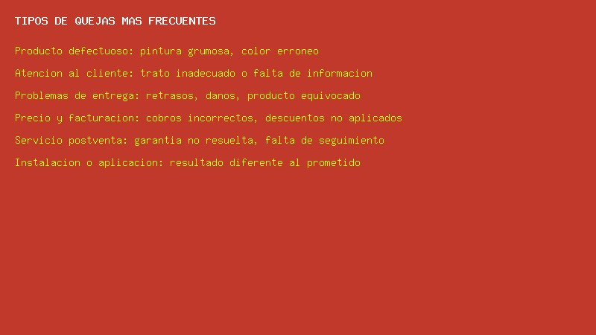
1. Tipos de quejas más frecuentes
Seis categorías de quejas: producto defectuoso, atención al cliente, problemas de entrega, precio y facturación, servicio postventa y resultado de aplicación.
Ver imagen original en el OA
Notes:
Imagen del OA: assets/fig-tipos-quejas.jpg
Texto alternativo: Tipos de quejas más frecuentes
Pie: Seis categorías de quejas: producto defectuoso, atención al cliente, problemas de entrega, precio y facturación, servicio postventa y resultado de aplicación.
Enlace: https://pinturasespecializadas.lumbre.lat/object/gestion-de-quejas-y-reclamaciones

Slide 12
Sección
2. Proceso de resolución de quejas · Seis pasos para resolver cualquier queja · Paso 1 de 6
Escuchar activamente
Dejar hablar al cliente sin interrumpir. Mostrar atención con contacto visual y asentimientos. No preparar la respuesta mientras el cliente habla: escuchar de verdad.
Gestión de quejas y reclamaciones
12 / 48
Notes:
Recorrido: Seis pasos para resolver cualquier queja
Paso 1 de 6: Escuchar activamente
Texto del paso: Dejar hablar al cliente sin interrumpir. Mostrar atención con contacto visual y asentimientos. No preparar la respuesta mientras el cliente habla: escuchar de verdad.
Enlace: https://pinturasespecializadas.lumbre.lat/object/gestion-de-quejas-y-reclamaciones

Slide 13
Sección
2. Proceso de resolución de quejas · Seis pasos para resolver cualquier queja · Paso 2 de 6
Disculparse y mostrar empatía
No es admitir culpa, es validar el malestar del cliente. Frases como "Entiendo su enfado" o "Lamento que haya tenido esta experiencia" bajan la tensión inmediatamente.
Gestión de quejas y reclamaciones
13 / 48
Notes:
Recorrido: Seis pasos para resolver cualquier queja
Paso 2 de 6: Disculparse y mostrar empatía
Texto del paso: No es admitir culpa, es validar el malestar del cliente. Frases como "Entiendo su enfado" o "Lamento que haya tenido esta experiencia" bajan la tensión inmediatamente.
Enlace: https://pinturasespecializadas.lumbre.lat/object/gestion-de-quejas-y-reclamaciones

Slide 14
Sección
2. Proceso de resolución de quejas · Seis pasos para resolver cualquier queja · Paso 3 de 6
Identificar el problema
Hacer preguntas concretas: qué producto, cuándo lo compró, qué ocurrió exactamente. Anotar datos: número de ticket, lote, fecha. Separar hechos de interpretaciones.
Gestión de quejas y reclamaciones
14 / 48
Notes:
Recorrido: Seis pasos para resolver cualquier queja
Paso 3 de 6: Identificar el problema
Texto del paso: Hacer preguntas concretas: qué producto, cuándo lo compró, qué ocurrió exactamente. Anotar datos: número de ticket, lote, fecha. Separar hechos de interpretaciones.
Enlace: https://pinturasespecializadas.lumbre.lat/object/gestion-de-quejas-y-reclamaciones

Slide 15
Sección
2. Proceso de resolución de quejas · Seis pasos para resolver cualquier queja · Paso 4 de 6
Ofrecer soluciones
Dar opciones reales y viables, no promesas vacías. Si puedes cambiar el producto, decirlo. Si necesitas consultar al responsable, dar un plazo concreto de respuesta.
Gestión de quejas y reclamaciones
15 / 48
Notes:
Recorrido: Seis pasos para resolver cualquier queja
Paso 4 de 6: Ofrecer soluciones
Texto del paso: Dar opciones reales y viables, no promesas vacías. Si puedes cambiar el producto, decirlo. Si necesitas consultar al responsable, dar un plazo concreto de respuesta.
Enlace: https://pinturasespecializadas.lumbre.lat/object/gestion-de-quejas-y-reclamaciones

Slide 16
Sección
2. Proceso de resolución de quejas · Seis pasos para resolver cualquier queja · Paso 5 de 6
Resolver rápido
Ejecutar la solución elegida lo antes posible. Cada día que pasa sin resolver, el enfado del cliente crece. La velocidad de resolución es tan importante como la solución misma.
Gestión de quejas y reclamaciones
16 / 48
Notes:
Recorrido: Seis pasos para resolver cualquier queja
Paso 5 de 6: Resolver rápido
Texto del paso: Ejecutar la solución elegida lo antes posible. Cada día que pasa sin resolver, el enfado del cliente crece. La velocidad de resolución es tan importante como la solución misma.
Enlace: https://pinturasespecializadas.lumbre.lat/object/gestion-de-quejas-y-reclamaciones

Slide 17
Sección
2. Proceso de resolución de quejas · Seis pasos para resolver cualquier queja · Paso 6 de 6
Seguimiento
Contactar al cliente después para confirmar que quedó satisfecho. Una llamada o mensaje de seguimiento transforma una mala experiencia en una muestra de profesionalidad.
Gestión de quejas y reclamaciones
17 / 48
Notes:
Recorrido: Seis pasos para resolver cualquier queja
Paso 6 de 6: Seguimiento
Texto del paso: Contactar al cliente después para confirmar que quedó satisfecho. Una llamada o mensaje de seguimiento transforma una mala experiencia en una muestra de profesionalidad.
Enlace: https://pinturasespecializadas.lumbre.lat/object/gestion-de-quejas-y-reclamaciones

Slide 18
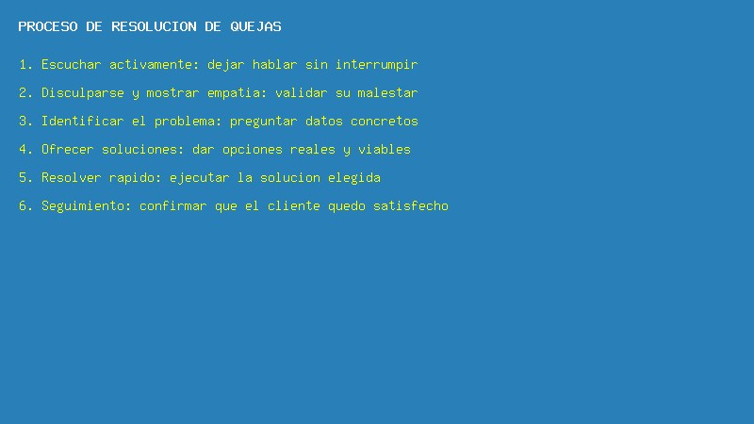
2. Proceso de resolución de quejas
Seis pasos del proceso: escuchar activamente, disculparse con empatía, identificar el problema, ofrecer soluciones, resolver rápido y hacer seguimiento.
Ver imagen original en el OA
Notes:
Imagen del OA: assets/fig-proceso-resolucion.jpg
Texto alternativo: Proceso de resolución de quejas
Pie: Seis pasos del proceso: escuchar activamente, disculparse con empatía, identificar el problema, ofrecer soluciones, resolver rápido y hacer seguimiento.
Enlace: https://pinturasespecializadas.lumbre.lat/object/gestion-de-quejas-y-reclamaciones

Slide 19
Documentos según el tipo de reclamación · 1 de 2
Tipo de reclamación | Documentación necesaria | Quién la tramita
Queja verbal leve | Registro interno del empleado | Empleado que atiende
Queja por producto defectuoso | Ticket + fotos + nº lote + producto | Empleado + responsable
Reclamación formal escrita | Hoja oficial + DNI + toda documentación | Responsable de tienda
Reclamación por entrega | Albarán + fotos del daño + ticket | Transportista + tienda
Gestión de quejas y reclamaciones
19 / 48
Notes:
Tabla del OA: Documentos según el tipo de reclamación
Enlace: https://pinturasespecializadas.lumbre.lat/object/gestion-de-quejas-y-reclamaciones

Slide 20
Documentos según el tipo de reclamación · 2 de 2
Tipo de reclamación | Documentación necesaria | Quién la tramita
Reclamación postventa | Ticket + fotos del defecto + nº lote | Fabricante (vía tienda)
Gestión de quejas y reclamaciones
20 / 48
Notes:
Tabla del OA: Documentos según el tipo de reclamación
Enlace: https://pinturasespecializadas.lumbre.lat/object/gestion-de-quejas-y-reclamaciones

Slide 21
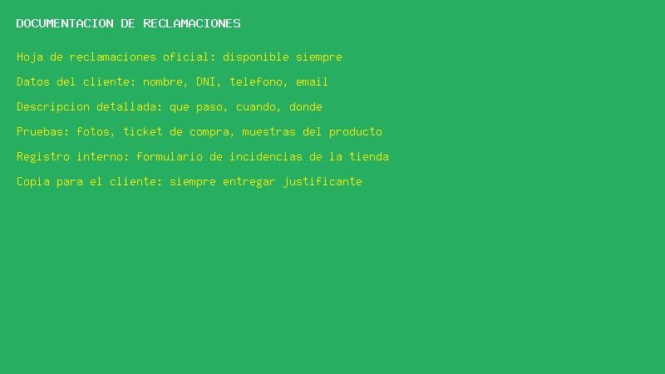
3. Documentación de reclamaciones
Documentos clave: hoja de reclamaciones oficial, datos del cliente, descripción detallada, pruebas fotográficas, registro interno y copia para el cliente.
Ver imagen original en el OA
Notes:
Imagen del OA: assets/fig-documentacion-reclamaciones.jpg
Texto alternativo: Documentación de reclamaciones
Pie: Documentos clave: hoja de reclamaciones oficial, datos del cliente, descripción detallada, pruebas fotográficas, registro interno y copia para el cliente.
Enlace: https://pinturasespecializadas.lumbre.lat/object/gestion-de-quejas-y-reclamaciones

Slide 22
4. Técnicas de comunicación efectiva · 1 de 2
Lo que NUNCA debes hacer
Nunca discutir con un cliente enfadado. Nunca decir "eso no es problema nuestro". Nunca prometer lo que no puedes cumplir. Nunca ignorar una queja esperando que se olvide. Nunca culpar al cliente. Una queja ignorada no desaparece: se convierte en una reseña negativa o una reclamación formal.
Gestión de quejas y reclamaciones
22 / 48

Slide 23
4. Técnicas de comunicación efectiva · 2 de 2
La regla de los 30 segundos
Cuando un cliente empieza a quejarse, tienes 30 segundos para demostrar que le estás escuchando. Si en 30 segundos el cliente siente que le ignoras o le contradices, la tensión sube y resolverlo será mucho más difícil. Los 30 segundos primeros son de escucha activa, empatía y validación.
Gestión de quejas y reclamaciones
23 / 48
Notes:
Continuación de «4. Técnicas de comunicación efectiva» (2 de 2).

Slide 24
Pon a prueba lo aprendido
Notes:
Sección del OA: Pon a prueba lo aprendido
Enlace: https://pinturasespecializadas.lumbre.lat/object/gestion-de-quejas-y-reclamaciones

Slide 25
Actividad 1 · Opción múltiple
Sección: Ejercicios
¿Cuál es el primer paso cuando un cliente presenta una queja?
A) Explicar la política de la tienda
B) Escuchar activamente sin interrumpir
C) Ofrecer un descuento inmediatamente
D) Pedir el ticket de compra
Gestión de quejas y reclamaciones
25 / 48
Notes:
Solución: B) Escuchar activamente sin interrumpir
Explicación: El primer paso siempre es escuchar activamente. Antes de ofrecer soluciones, pedir documentos o explicar políticas, hay que dejar que el cliente se exprese y sentirse escuchado.
Evidencia: Según el proceso de resolución de quejas del tema, escuchar activamente es el paso 1.
Enlace al OA: https://pinturasespecializadas.lumbre.lat/object/gestion-de-quejas-y-reclamaciones

Slide 26
Actividad 2 · Verdadero o falso
Sección: Ejercicios
Disculparse ante una queja del cliente significa admitir que la tienda tiene la culpa.
A) Verdadero
B) Falso
Gestión de quejas y reclamaciones
26 / 48
Notes:
Solución: Falso
Explicación: Disculparse no es admitir culpa, es validar el malestar del cliente. Frases como "Entiendo su enfado" muestran empatía sin aceptar responsabilidad legal.
Evidencia: Según el paso 2 del proceso de resolución: "Disculparse y mostrar empatía: no es admitir culpa, es validar el malestar".
Enlace al OA: https://pinturasespecializadas.lumbre.lat/object/gestion-de-quejas-y-reclamaciones

Slide 27
Actividad 3 · Relacionar · 1 de 2
Sección: Ejercicios
Tipos de quejas y su documentación clave
Columna A
1. Producto defectuoso
2. Problema de entrega
3. Reclamación formal
4. Queja verbal leve
Columna B
A) Albarán + fotos del daño
B) Hoja oficial + DNI
Gestión de quejas y reclamaciones
27 / 48
Notes:
Solución: Producto defectuoso → Ticket + fotos + nº lote
Problema de entrega → Albarán + fotos del daño
Reclamación formal → Hoja oficial + DNI
Queja verbal leve → Registro interno del empleado
Evidencia: Relaciones según tabla de documentación del tema.
Enlace al OA: https://pinturasespecializadas.lumbre.lat/object/gestion-de-quejas-y-reclamaciones

Slide 28
Actividad 3 · Relacionar · 2 de 2
C) Registro interno del empleado
D) Ticket + fotos + nº lote
Gestión de quejas y reclamaciones
28 / 48
Notes:
Continuación de «Actividad 3 · Relacionar» (2 de 2).

Slide 29
Actividad 4 · Clasificar · 1 de 2
Sección: Ejercicios
Clasifica estas acciones según el momento del proceso
Categorías
• Fase inicial
• Fase de resolución
1. Escuchar al cliente sin interrumpir
2. Mostrar empatía y disculparse
3. Identificar el problema con preguntas
4. Ofrecer soluciones viables
Gestión de quejas y reclamaciones
29 / 48
Notes:
Solución: 1. Escuchar al cliente sin interrumpir → Fase inicial
2. Mostrar empatía y disculparse → Fase inicial
3. Identificar el problema con preguntas → Fase inicial
4. Ofrecer soluciones viables → Fase de resolución
5. Ejecutar la solución elegida → Fase de resolución
6. Contactar al cliente para seguimiento → Fase de resolución
Evidencia: Clasificación según las 6 fases del proceso de resolución del tema.
Enlace al OA: https://pinturasespecializadas.lumbre.lat/object/gestion-de-quejas-y-reclamaciones

Slide 30
Actividad 4 · Clasificar · 2 de 2
5. Ejecutar la solución elegida
6. Contactar al cliente para seguimiento
Clasifica cada elemento en una de las categorías.
Gestión de quejas y reclamaciones
30 / 48
Notes:
Continuación de «Actividad 4 · Clasificar» (2 de 2).

Slide 31
Actividad 5 · Completar la frase
Sección: Ejercicios
Cuando un cliente empieza a quejarse, tienes ___ segundos para demostrar que le estás escuchando antes de que la tensión suba.
Gestión de quejas y reclamaciones
31 / 48
Notes:
Solución: 30
Explicación: La regla de los 30 segundos establece que los primeros 30 segundos son cruciales para demostrar escucha activa y empatía.
Evidencia: Según la callout "La regla de los 30 segundos" del tema.
Enlace al OA: https://pinturasespecializadas.lumbre.lat/object/gestion-de-quejas-y-reclamaciones

Slide 32
Actividad 6 · Detective de errores
Sección: Ejercicios
Un cliente trae un bote de pintura abierto diciendo que "no cubre bien" y exige la devolución inmediata. El empleado le dice: "Eso es porque usted no preparó bien la pared, no es problema nuestro". Identifica los errores en esta respuesta.
A) Culpar al cliente sin investigar
B) Negar la queja sin documentar el problema
C) Usar un tono confrontativo en lugar de empático
D) No pedir ticket de compra ni datos del producto
Gestión de quejas y reclamaciones
32 / 48
Notes:
Solución: B) Negar la queja sin documentar el problema
Explicación: El empleado cometió cuatro errores: culpó al cliente sin investigar, negó la queja sin documentar, usó tono confrontativo y no pidió documentación. Lo correcto era escuchar, mostrar empatía, pedir ticket y nº de lote, documentar con fotos y ofrecer una solución.
Evidencia: Según el proceso de resolución y las técnicas de comunicación efectiva del tema.
Enlace al OA: https://pinturasespecializadas.lumbre.lat/object/gestion-de-quejas-y-reclamaciones

Slide 33
Actividad 7 · Reflexión
Sección: Ejercicios
Un cliente llama enfadado porque la pintura que compró hace 3 días tiene grumos al aplicarla. Dice que es un producto defectuoso y quiere su dinero de vuelta. Describe paso a paso cómo gestionarías la situación.
Pregunta abierta · las respuestas personales no se incluyen en esta exportación.
Gestión de quejas y reclamaciones
33 / 48
Notes:
Reflexión del OA: Un cliente llama enfadado porque la pintura que compró hace 3 días tiene grumos al aplicarla. Dice que es un producto defectuoso y quiere su dinero de vuelta. Describe paso a paso cómo gestionarías la situación.
No se exportan respuestas personales.
Enlace: https://pinturasespecializadas.lumbre.lat/object/gestion-de-quejas-y-reclamaciones

Slide 34
Actividad 8 · Reflexión
Sección: Ejercicios
Un cliente compró 2 botes de pintura de 15L a 42€ cada uno, 1 bote de 4L a 18€ y una bandeja con rodillo a 12€. Todo con ticket. Devuelve los 2 botes de 15L y la bandeja. ¿Cuánto dinero se le debe devolver?
Pregunta abierta · las respuestas personales no se incluyen en esta exportación.
Gestión de quejas y reclamaciones
34 / 48
Notes:
Reflexión del OA: Un cliente compró 2 botes de pintura de 15L a 42€ cada uno, 1 bote de 4L a 18€ y una bandeja con rodillo a 12€. Todo con ticket. Devuelve los 2 botes de 15L y la bandeja. ¿Cuánto dinero se le debe devolver?
No se exportan respuestas personales.
Enlace: https://pinturasespecializadas.lumbre.lat/object/gestion-de-quejas-y-reclamaciones

Slide 35
Juegos · Memoria de gestión de quejas
Cara A | Cara B
Escuchar activamente | Primer paso siempre
Empatía | Validar sin admitir culpa
30 segundos | Regla de oro inicial
Seguimiento | Confirmar satisfacción
Gestión de quejas y reclamaciones
35 / 48
Notes:
Tabla del OA: Juegos · Memoria de gestión de quejas
Enlace: https://pinturasespecializadas.lumbre.lat/object/gestion-de-quejas-y-reclamaciones

Slide 36
Juegos · Memoria de gestión de quejas · Cómo practicar
Este es el contenido estático del juego. Para emparejar las cartas y practicar la interacción, abre el OA.
Abrir el juego en el OA
Gestión de quejas y reclamaciones
36 / 48
Notes:
Juego de memoria: Juegos · Memoria de gestión de quejas
Enlace: https://pinturasespecializadas.lumbre.lat/object/gestion-de-quejas-y-reclamaciones

Slide 37
Juegos · Tarjetas de quejas y reclamaciones · Tarjeta 1 de 4
Pregunta
¿Cuál es la queja más frecuente en tienda de pinturas?
Gestión de quejas y reclamaciones
37 / 48
Notes:
Anverso: ¿Cuál es la queja más frecuente en tienda de pinturas?
Reverso: Producto defectuoso: pintura grumosa, color incorrecto, envase en mal estado.
Enlace: https://pinturasespecializadas.lumbre.lat/object/gestion-de-quejas-y-reclamaciones

Slide 38
Juegos · Tarjetas de quejas y reclamaciones · Tarjeta 1 de 4 · Respuesta
Respuesta
Producto defectuoso: pintura grumosa, color incorrecto, envase en mal estado.
Gestión de quejas y reclamaciones
38 / 48
Notes:
Respuesta de la tarjeta 1.

Slide 39
Juegos · Tarjetas de quejas y reclamaciones · Tarjeta 2 de 4
Pregunta
¿Qué significa disculparse ante una queja?
Gestión de quejas y reclamaciones
39 / 48
Notes:
Anverso: ¿Qué significa disculparse ante una queja?
Reverso: Validar el malestar del cliente, NO admitir culpa. Empatía sin responsabilidad legal.
Enlace: https://pinturasespecializadas.lumbre.lat/object/gestion-de-quejas-y-reclamaciones

Slide 40
Juegos · Tarjetas de quejas y reclamaciones · Tarjeta 2 de 4 · Respuesta
Respuesta
Validar el malestar del cliente, NO admitir culpa. Empatía sin responsabilidad legal.
Gestión de quejas y reclamaciones
40 / 48
Notes:
Respuesta de la tarjeta 2.

Slide 41
Juegos · Tarjetas de quejas y reclamaciones · Tarjeta 3 de 4
Pregunta
¿Qué documentación necesitas para una queja por producto defectuoso?
Gestión de quejas y reclamaciones
41 / 48
Notes:
Anverso: ¿Qué documentación necesitas para una queja por producto defectuoso?
Reverso: Ticket de compra, fotos del defecto, número de lote y el producto.
Enlace: https://pinturasespecializadas.lumbre.lat/object/gestion-de-quejas-y-reclamaciones

Slide 42
Juegos · Tarjetas de quejas y reclamaciones · Tarjeta 3 de 4 · Respuesta
Respuesta
Ticket de compra, fotos del defecto, número de lote y el producto.
Gestión de quejas y reclamaciones
42 / 48
Notes:
Respuesta de la tarjeta 3.

Slide 43
Juegos · Tarjetas de quejas y reclamaciones · Tarjeta 4 de 4
Pregunta
¿Qué es la regla de los 30 segundos?
Gestión de quejas y reclamaciones
43 / 48
Notes:
Anverso: ¿Qué es la regla de los 30 segundos?
Reverso: Tienes 30 segundos para demostrar al cliente que le escuchas. Si no, la tensión sube y resolverlo será mucho más difícil.
Enlace: https://pinturasespecializadas.lumbre.lat/object/gestion-de-quejas-y-reclamaciones

Slide 44
Juegos · Tarjetas de quejas y reclamaciones · Tarjeta 4 de 4 · Respuesta
Respuesta
Tienes 30 segundos para demostrar al cliente que le escuchas. Si no, la tensión sube y resolverlo será mucho más difícil.
Gestión de quejas y reclamaciones
44 / 48
Notes:
Respuesta de la tarjeta 4.

Slide 45
Para dominar este tema · 1 de 2
•
Las quejas bien gestionadas convierten clientes enfadados en clientes fieles.
•
Los 6 pasos: escuchar, disculpar, identificar, ofrecer soluciones, resolver rápido, seguimiento.
•
La regla de los 30 segundos: demuestra que escuchas antes de que suba la tensión.
•
Nunca discutir, nunca culpar al cliente, nunca ignorar la queja.
•
Toda queja se documenta: ticket, fotos, nº lote y registro interno.
Gestión de quejas y reclamaciones
45 / 48

Slide 46
Para dominar este tema · 2 de 2
•
Una queja ignorada no desaparece: se convierte en reseña negativa.
Gestión de quejas y reclamaciones
46 / 48
Notes:
Continuación de «Para dominar este tema» (2 de 2).

Slide 47
Chequeo: gestión de quejas y reclamaciones · 1 de 2
Criterio de avance
Se considera superado con al menos 70% de acierto agregado en las actividades cubiertas.
Actividades cubiertas
• Opción múltiple · ex-o21-1
• Verdadero o falso · ex-o21-2
• Relacionar · ex-o21-3
• Clasificar · ex-o21-4
• Completar la frase · ex-o21-5
Gestión de quejas y reclamaciones
47 / 48
Notes:
Compuerta de avance: Chequeo: gestión de quejas y reclamaciones
Umbral declarado: 70%.
No se incluyen puntuaciones de ninguna sesión ni respuestas personales.
Enlace: https://pinturasespecializadas.lumbre.lat/object/gestion-de-quejas-y-reclamaciones

Slide 48
Chequeo: gestión de quejas y reclamaciones · 2 de 2
• Detective de errores · ex-o21-6
• Actividad · ex-o21-7
• Actividad · ex-o21-8
Al superar: Bien: dominas el proceso de resolución de quejas, la documentación necesaria y las técnicas de comunicación. Practica con un caso real bajo supervisión.
Si aún no se alcanza: Repasa: los 6 pasos del proceso de resolución, la regla de los 30 segundos y la documentación necesaria para cada tipo de reclamación.
Gestión de quejas y reclamaciones
48 / 48
Notes:
Continuación de «Chequeo: gestión de quejas y reclamaciones» (2 de 2).

